Slide 1
반려동물 사이트 제작
Team 3조 개발자국
이병학, 김동호, 곽주영, 윤영준

Slide 2
목차
01
프로젝트 개요
02
팀 구성 및 역할
03
프로젝트 제작 과정
04
수행 결과
05
자체 평가

Slide 3



01
프로젝트 개요
프로젝트 주제
반려동물 상품 및 게시판 사이트 제작
개발 환경
Java, jsp 파일 제작
DB 제작 및 관리
제작된 결과 확인/사용

Slide 4
프로젝트 개요
프로젝트 구현 내용
기본 사항
게시판 제작 및 글쓰기 기능, 회원가입, 로그인, 회원정보 제작
도전 과제
게시글 내에 댓글 작성 및 삭제 기능 추가
상품 리스트, 상품 추가, 상품 구매 및 주문 내역 구현
Bootstrap을 활용하여 자체적인 사이트 디자인 구성

Slide 5
02
데이터베이스, DAO, 컨트롤러 제작
이병학(팀장)
팀 구성 및 역할
사이트 작동 검수 및 jsp 파일 제작
김동호
jsp 파일 및 웹 디자인 제작
곽주영
타 사이트 자료 조사 및 웹 디자인 제작
윤영준

Slide 6
03
시작 및 기초적인 설계 구상
2월 27일
제작에 필요한 기초 요소 작성
프로젝트 제작 과정
2월 28일
페이지 제작 1
2월 29일
페이지 제작 2 + 데이터 수정
3월 1일
제작 마무리 + 제출 발표 준비
3월 4일

Slide 7
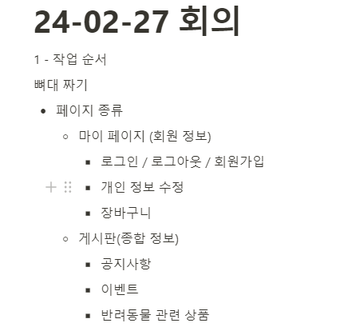
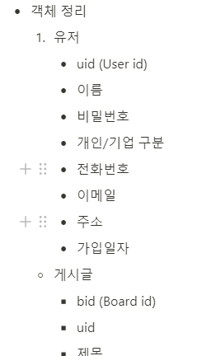
프로젝트 제작 과정
페이지 종류와 객체 결정

Slide 8
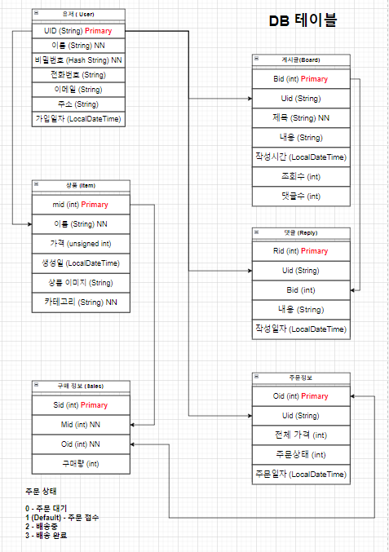
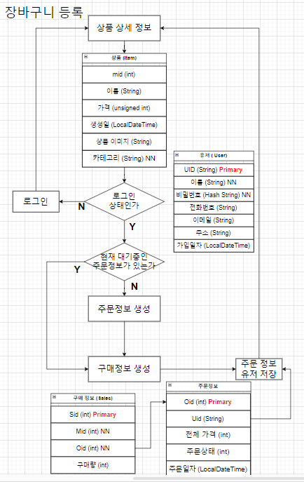
프로젝트 제작 과정
Flow Chart

Slide 9
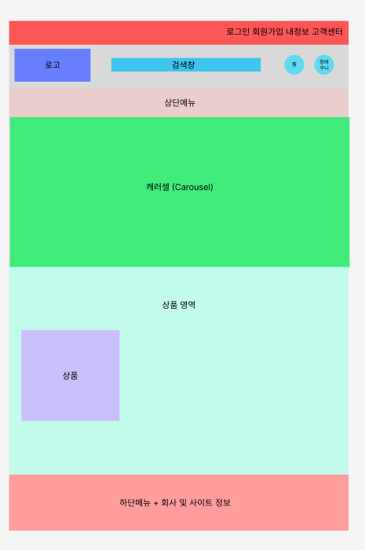
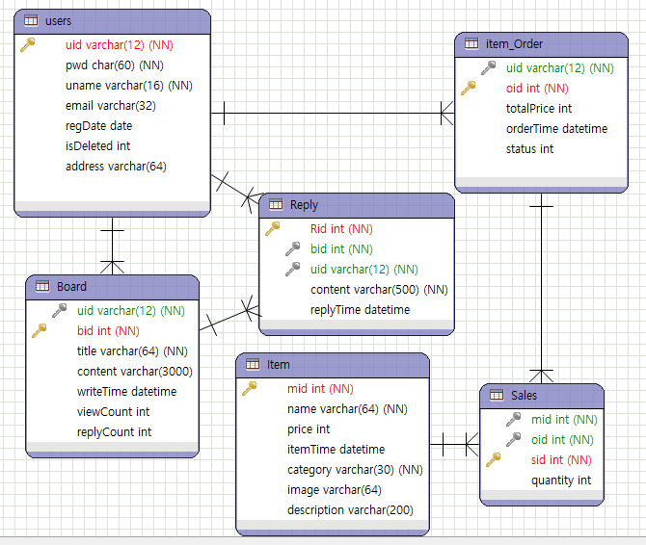
프로젝트 제작 과정
DB 만들기
Figma

Slide 10
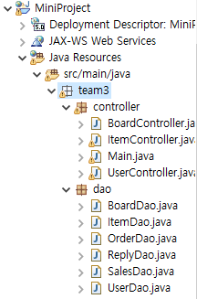
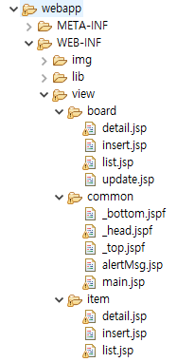
프로젝트 제작 과정
DAO, Servlet 제작
Jsp, jspf 제작

Slide 11
패스 | 메서드 | 입력 파라메터 | 행선지 | 넘겨줄 파라메터
/main | GET |  | Main.jsp
 | 메인 페이지
/user/login | GET |  | login.jsp
 | 로그인, _head.jspf를 통해 호출
 | POST | uid, pwd | /login or main
 | 로그인 페이지 입력 후 보내기
/user/logout | GET |  | /user/login
 | 로그아웃, _head.jspf를 통해 호출
/user/register | GET |  | register.jsp
 | 사용자 등록
 | POST | uid, pwd, pwd2, email, address, name | /register or main | User 객체
 | 사용자 등록 후 DB에 정보 보내기
/user/delete | GET | uid | /user/login
 | 사용자 삭제
/user/update | GET | uid | update/jsp | User 객체
 | 사용자 정보 수정
 | POST | uid, pwd, pwd2, email, address, name | /update or main
 | 사용자 정보 수정 후 DB에 보내기
/user/order | GET | uid | user/order.jsp | uid, orderList
 | 주문 내역 보기
 | POST | behavior, oid | /user/order
 | 주문 내역 확인 혹은 취소
/user/orderDetail | GET | oid | user/orderDetail.jsp | order, salesList
 | 주문 내역 내 구매내역 리스트 확인
 | POST | oid, sid | user/orderDetail
 | 주문 내역 내 구매내역 취소

Slide 12
패스 | 메서드 | 입력 파라메터 | 행선지 | 넘겨줄 파라메터
/board/list | GET | page, field, query | board/list.jsp | BoardList, pageList, page, field, query
 | 게시글 리스트
/board/detail | GET | bid | board/detail.jsp | Board 객체
 | 게시글 화면
 | POST | content, bid, behavior | board/detail.jsp | bid, Reply 객체
 | 게시글 안에서 댓글 작성 및 삭제
/board/insert | GET | sessUid | board/insert.jsp
 | 게시글 작성 페이지
 | POST | title, content | /board/insert or /board/detail | Stitle, Scontent
 | 게시글 작성 후 DB에 보내기
/board/delete | GET | bid | /board/list
 | 게시글 삭제
/board/update | GET |  | /board/update.jsp | Board 객체
 | 게시글 수정
 | POST | bid, uid, title, content | /board/update or /board/detail | bid
 | 게시글 수정 후 DB에 보내기
/item/detail | GET | mid | item/detail.jsp | Item 객체
 | 상품 페이지
 | POST | uid, mid, quantity, | item/detail | mid
 | 상품 구매
/item/list | GET | page, field, query | item/list.jsp | itemList, pageList, page, field, query
 | 상품 목록
/item/insert | GET |  | item/insert.jsp
 | 상품 추가 페이지
 | POST | uid, name, price | /item/insert or /item/list
 | 상품 추가 후 DB에 보내기

Slide 13
프로젝트 수행 결과
시연하기

Slide 14
04
1
댓글 작성 및 댓글 수 갱신 구현하기
프로젝트 수행 결과
2
주문내역 갱신 및 총 가격 계산 구현하기
3
현재 로그인한 유저에 따른 댓글 이미지 변경
4
상품 카드 리스트 구현

Slide 15

프로젝트 수행 결과
댓글 작성 및 댓글 수 갱신
기존 방식 : 댓글을 작성하면 BoardServiceImpl의 increaseReplyCount 실행
어려웠던 점
1. 통상적이지 않은 과정으로 댓글 수 삭제 시 반영 X
2. 댓글을 삭제했을 때 댓글 수가 감소하지 않음
3. 댓글을 추가/삭제했을 때 그 변화를 즉시 반영해야 함

Slide 16
프로젝트 수행 결과
BoardDao
ReplyDao

Slide 17
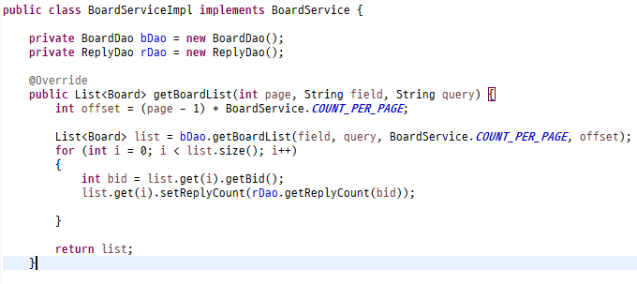
프로젝트 수행 결과
해결법:
게시글 리스트를 받을 때, 댓글 리스트를 받을 때, 댓글을 작성/삭제할 때마다
수치 변화를 즉시 반영시키기
게시글마다 댓글을 세서 반영

Slide 18
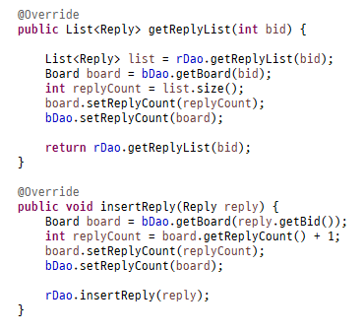
프로젝트 수행 결과
ReplyServiceImpl
댓글 리스트 받을 때 댓글 수 반영
댓글 수에 변화 있을 시 즉시 반영

Slide 19
프로젝트 수행 결과
주문 내역 갱신 및 총 가격 반영
Order 주문 정보
Sales
구매 정보
Sales
구매 정보
Sales
구매 정보
…

Slide 20
프로젝트 수행 결과
주문 내역 갱신 및 총 가격 반영
주문 내역 갱신 시 구현해야 할 점
① 주문의 상태가 ‘대기’ 일 때만 기존 주문에 구매 내역을 추가하고
대기 상태의 주문이 없을 땐 새 주문 생성하기
② 동일한 주문에서 동일한 상품을 중복 구매할 경우 하나의 구매내역으로 통합
③ 상품을 구매/구매취소 할 때마다 주문 내역의 총 가격 즉시 반영시키기

Slide 21
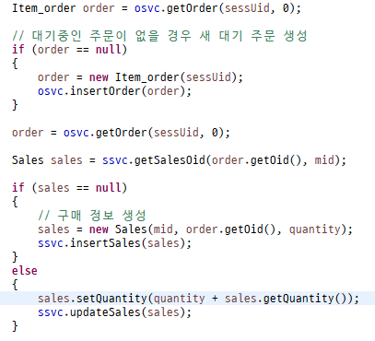
프로젝트 수행 결과
대기 상태(0) 인 주문을 호출
없을 경우 새 주문 생성
동일 상품의 구매 내역이 없으면
새 구매 내역을 생성하고
있을 경우 해당 구매 내역의
주문량만 변경
ItemController

Slide 22
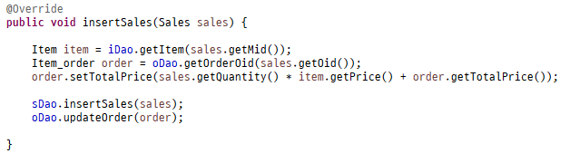
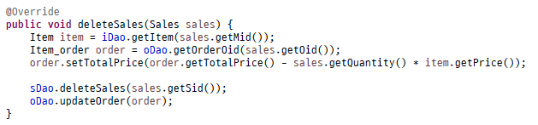
프로젝트 수행 결과
SalesServiceImpl
구매내역 추가/삭제 시
총 가격의 변화를 계산하여
즉시 반영

Slide 23
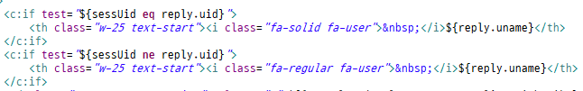

프로젝트 수행 결과
댓글 이미지의 사용자 반영
세션에 저장된 uid 값이 작성자와 일치하지 않으면 이미지 변경

Slide 24
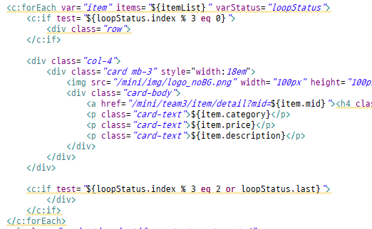
프로젝트 수행 결과
카드 형식 상품 리스트 제작
3번째 루프마다
Div를 추가하여
구역 나누기

Slide 25
05
1
상품 이미지 추가 방식을 DB와 연동해서 구현
자체 평가
2
회원 정보 세분화
- ‘기업’ 속성을 갖는 회원만 상품 추가 가능하게
3
이벤트와 공지사항 페이지 추가
4
상품 내역을 응용하여 장바구니 기능 구현

Slide 26
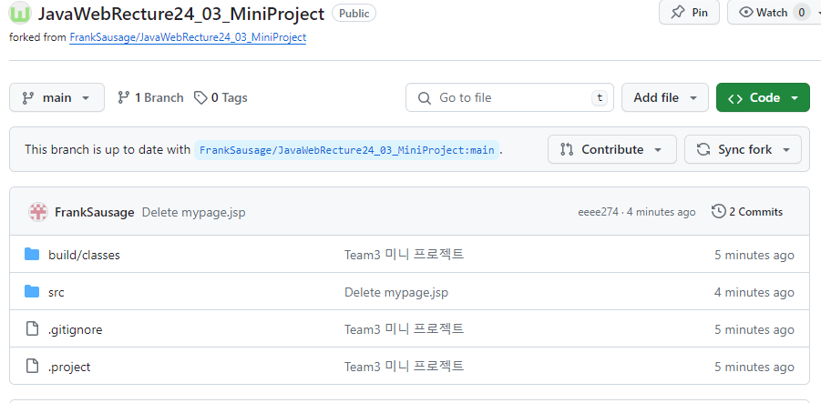
외부 링크
사용한 Notion 링크
https://www.notion.so/Human-3-899250bf094c46b282719409e98460c2
구글드라이브
https://drive.google.com/drive/folders/1R80l7_kK9HNuWZMxo5IymI1x5y5Kj5Hb
GitHub 링크
https://github.com/FrankSausage/JavaWebRecture24_03_MiniProject

Slide 27
감사합니다
by 개발자국

